Slide 1
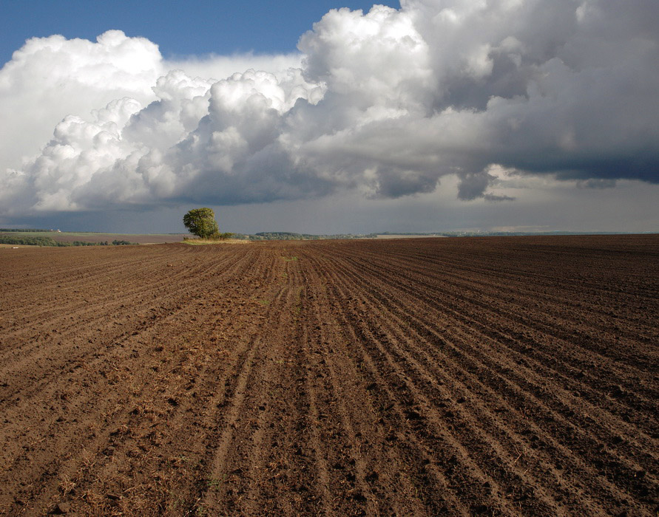
Отношение приморских фермеров к пахотным землям
Дальневосточный технический колледж

Slide 2
Почва - колоссальное природное богатство.
Почва является одной из составных частей окружающей человека среды. Важнейшее ее свойство – плодородие, т.е. способность обеспечивать рост и развитие растений. Воздействие человека на почву – составная часть общего влияния человеческого общества на земную кору и всю природу в целом. Особенно влияние человека на плодородный слой земли возросло в век научно – технической революции. При этом не только усиливается взаимодействие человека с землей, но и меняются основные черты взаимодействия. Проблема «почва – человек» осложняется урбанизацией, все большим использованием земель, ростом потребностей продуктов питания. По воле человека меняется характер почвы, изменяются факторы ее образования. Под влиянием промышленных и сельскохозяйственных загрязнений снижается плодородие почв, а отсюда технологическая и питательная ценность продукции.

Slide 3
В Приморье пресечено захламление крупного сельскохозяйственного участка
На землях сельскохозяйственного использования Благодатненского сельского поселения Хорольского района Приморского края выявлены факты их порчи в результате нарушения обращения с опасными для здоровья людей и окружающей среды веществами, отходами производства и потребления. Это несанкционированные свалки твёрдых бытовых и производственных отходов в виде пластиковых бутылок, шифера, лома бытовой техники, полимерной плёнки и строительного мусора. Общая площадь захламления опасными для здоровья людей и окружающей среды веществами составила порядка двух гектар.

Slide 4
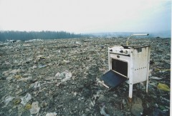

Slide 5
Китайцы захламляют отходами сельскохозяйственные угодья в Приморском крае.
В районе села Заречное Октябрьского района Приморского края граждане Китайской Народной Республики Чжан Сипин и Сюе Сюин захламили отходами как сельскохозяйственного производства, в основном это обрывки полимерной плёнки, так и бытовыми отходами и мусором два крупных участка пахотных земель. Общая площадь загрязнения составила более трех гектар.
При проведении контрольно-надзорных мероприятий по соблюдению требований земельного законодательства на землях сельскохозяйственного назначения и сохранению их плодородия, специалистами земельного контроля Управления Россельхознадзора по Приморскому краю на полях Уссурийского района выявлено шесть случаев загрязнения отходами сельскохозяйственного производства, совершённых, во всех случаях, гражданами Китайской Народной Республики.

Slide 6
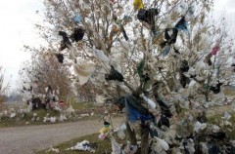

Slide 7
При проведении плановой проверки по соблюдению норм земельного законодательства в отношении земель сельскохозяйственного назначения, специалистами Арсеньевского отдела Управления Россельхознадзора по Приморскому краю в районе села Чкаловское Черниговского района Приморья выявлен факт грубого нарушения норм землепользования.
Проведённая проверка показала, что гражданин Владик Тен, выращивая на арендованном им участке, общей площадью 12 гектар, бахчевые культуры, после сбора урожая захламил всю площадь полей отходами сельскохозяйственного производства.

Slide 8
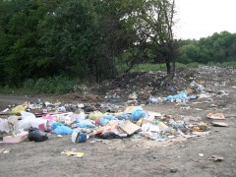

Slide 9
Китайские овощеводы приводят почвы Приморья к деградации
При проведении мониторинга тепличных хозяйств приморских сельскохозяйственных производителей, специалистами земельного контроля Уссурийского отдела Управления Россельхознадзора по Приморскому краю в районе села Борисовка Уссурийского городского округа и сел Синельниково-2 и Галёнки Октябрьского района выявлены факты захламления и порчи земель отходами, как промышленного происхождения, так и бытового потребления».
В селе Галёнки Октябрьского района, на территории мелиоративной системы, китайский овощевод Ян Чуньфу при производстве сельскохозяйственных работ и вовсе разрушил водозащитную дамбу, поставив под угрозу затопления при паводках входящие в её состав пахотные земли.

Slide 10
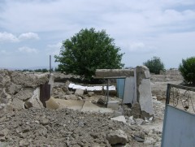

Slide 11
В Приморье крупный участок сельхозугодий в с.Ярославка много лет не используется по назначению.
Проведённая специалистами земельного контроля проверка показала, что индивидуальный предприниматель Иван Лисов не использовал по целевому назначению 672 гектара сельскохозяйственных угодий свыше трёх лет. В результате многолетнего простаивания, весь участок зарос бурьяном и пришёл в непригодное для его обработки состояние

Slide 12
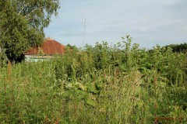

Slide 13
В Шкотовском районе Приморского края на землях сельскохозяйственных угодий вместо выращивания сельхозпродукции разработан крупный песчаный карьер. Шкотовская компания «Романовское», имея в собственности земельный участок (разрешённый вид использования которого - сельскохозяйственное производство), общей площадью в 100 гектар, разработала на нём действующий песчаный карьер. Работы велись с привлечением тяжёлой землеройной техники. В итоге, в настоящее время на территории карьера вырыто 12 котлованов площадью от 150 до 2400 квадратных метров каждый, глубиной до 1,2 метра, общая площадь незаконных разработок составила свыше 88 акров. При ведении работ на площади в три гектара полностью уничтожен верхний плодородный слой.
Здесь же, для удобства транспортировки добытого песка устроена несанкционированная дорога, проложенная аккурат по территории угодий для выращивания сена. Длина дороги составила свыше 260 метров, общей площадью в 13 акров.

Slide 14
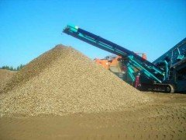

Slide 15
Приморский край из-за бесхозного отношения сельхозпроизводителей может остаться без рисовых чеков
Варварское отношение приморских рисоводов к используемым землям грозит в ближайшем будущем оставить Приморский край без рисовых чеков. В результате бесхозного отношения плодородный слой полей в огромных количествах попросту смывается в водоотводные каналы.
Так, специалистами рабочей группы было за неделю обследовано 19,4 тысяч гектаров мелиоративных земель, при этом со стороны таких крупных сельхозпроизводителей риса, как "Рис Агро", "Владимиро-Петровское", "Микс", "Плодородие", "Хороль Фарм", "Целина" и "Росток" зафиксированы случаи смыва плодородного слоя с рисовых чеков прямо в сбросные каналы мелиоративных систем. Причём в отдельных случаях с одного гектара за один раз может смываться до 10 тонн гумуса. Речь здесь идёт о применении так называемой технологии "мокрой планировки" или гидропланировки, которая представляет собой фрезерование почвы по залитым водой чекам и перемещение поверхностного слоя почвы с целью горизонтального выравнивания плоскости чека. После проведения этих работ взмученная вода не отстаивается, а тут же сбрасывается в сообщающиеся с озером Ханка водоотводные каналы. При этом с рисовых чеков происходит вынос большого количества плодородного слоя почвы.
Согласно проведённых расчётов, при такой технологии с каждого гектара в среднем вымывается от 2 до 5 тонн плодородного слоя, что в конечном итоге может привести к полному уничтожению верхнего плодородного слоя на имеющихся рисовых чеках.

Slide 16
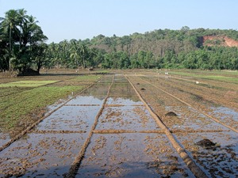

Slide 17
Заключение
В последнее время приморских фермеров все чаще стали привлекать к ответственности, за варварское отношение к земле.
По информации отдела земельного контроля Управления Россельхознадзора по Приморскому краю, за первый квартал 2011 года специалистами земельного контроля проконтролировано 16760 гектаров сельскохозяйственных земель, из них 1030 гектаров использовались с грубыми нарушениями норм землепользования. Возбуждено 53 дела об административном правонарушении. В результате исполнения вынесенных предписаний в сельхозпроизводство вовлечено 14,2 тысяч гектаров неиспользуемых ранее земельных участков

